Slide 1
Редактор дипломов
Проект по теме “PyQT”
Выполнил:
Подвысоцкий Константин
Руководитель:
Замятина Ольга Владимировна
Калининград 2025

Slide 2

Введение
Заказчик – «Кванториум»
Проблема – отсутствие автоматизированного процесса создания однотипных «дипломов»
Цель – создать приложение, которое позволит автоматизировано создавать серию димломов, грамот и т. п. по заданному шаблону

Slide 3
Задачи
1) Продумать, какие функции должен выполнять мой проект.
2) Продумать схему приложения и пользовательский путь.
3) Реализовать приложение исползуя язык Python и библиотеку PyQt6
4) Сделать презентацию и пояснительную записку
5) Защитить проект

Slide 4
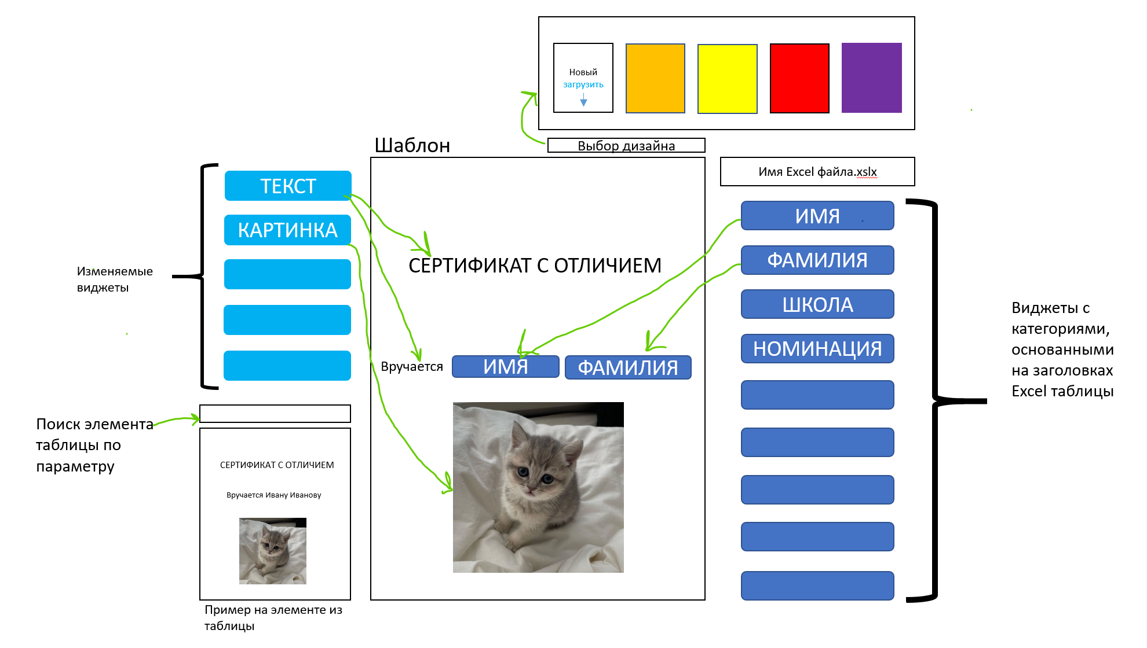
Что должно уметь приложение?
Принимать на вход Excel-таблицу с базой данных и пустой шаблон «диплома»
Извлекать названия колонок – будущие «виджеты»
Размещать «виджеты» на шаблон и редактировать их стиль
Добавлять дополнительную информацию (текст, картинки)
Предпросмотр на отдельном примере
Сохранять серию «дипломов» в выбранную папку

Slide 5
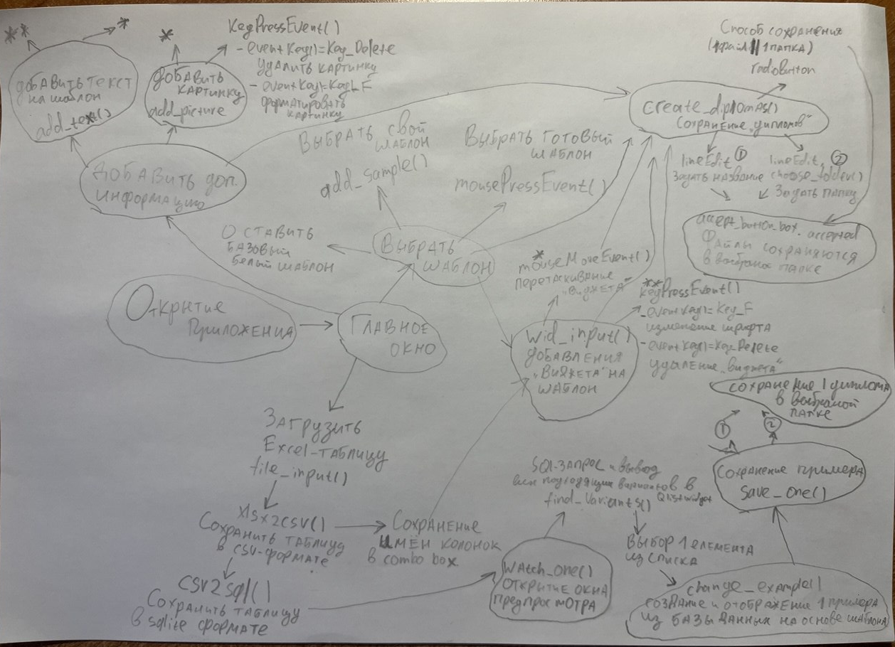
Схема проекта

Slide 6
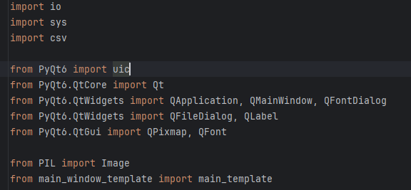
Использумые Библиотеки
PyQt6 – создание приложения и дизайна
pillow – создание картинок
openpyxl – открытие excel файлов
sqlite3 – работа с SQL
csv – работа с csv файлами
auto-py-to-exe – создание exe файла

Slide 7
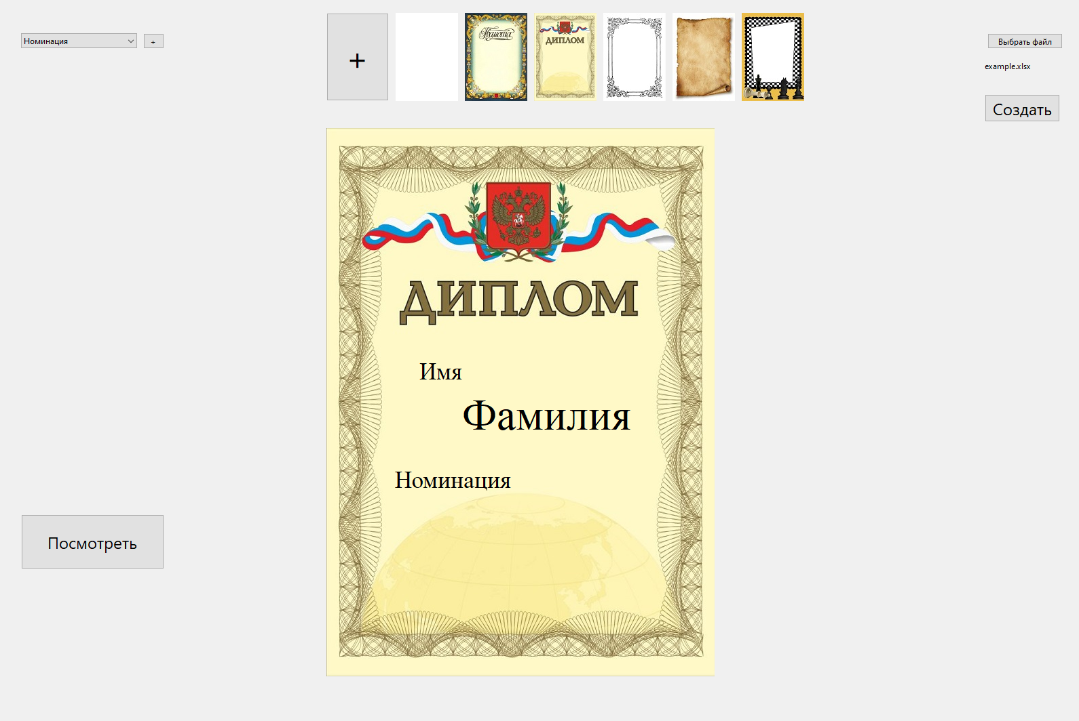
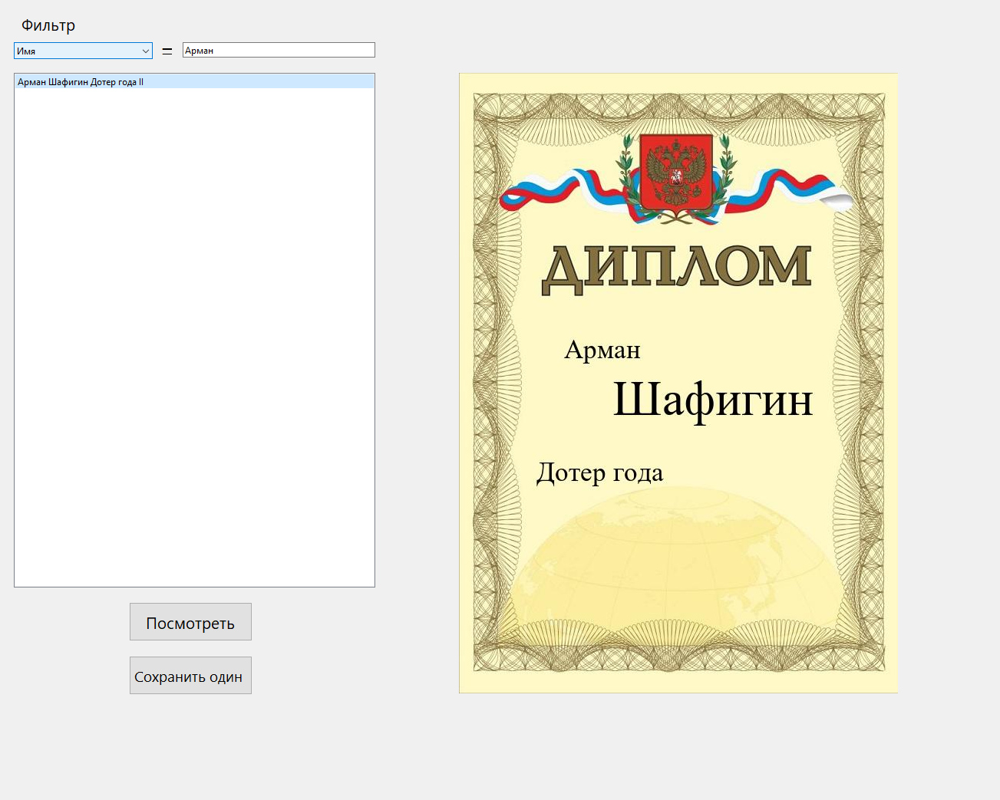
Что удалось реализовать?
Загрузка Excel
Размещение «виджетов»
Редактирование шрифта «Виджетов»
Добавление шаблонов и использование готовых
Предпросмотр
Сохранение в двух форматах

Slide 8
Что еще нужно реализовать?
Добавление дополнительной информации (Текст, Картинки)

Slide 9
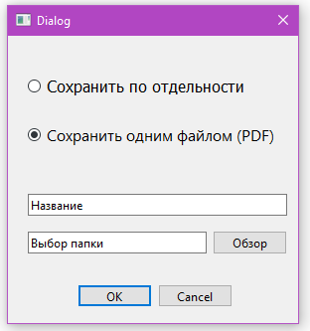
Дополнительная реализация
Не до конца устраивает качество получаемых «дипломов».
Добавить возможность сохранять файлы в разных форматах (не только PDF)
Вохможность менять цвет текста
Исправить progress bar
Улучшить дизайн

Slide 10

Заключение
К дедлайну 22 ноября у меня получился проект, который исполняет свою основную задачу, однако осталось несколько функций, которые нужно еще реализовать.

